Slide 1
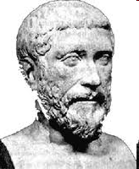
UNIVERSIDADE ESTADUAL DE MARINGÁ
DEPARTAMENTO DE FÍSICA
PITÁGORAS DE SAMOS (c.570-495)
Prof. Daniel Gardelli
Notes:
Obs.: Antes de mais nada, é preciso advertir que existe uma total falta de certeza sobre a vida e os ensinamentos de Pitágoras. Ele não deixou qualquer texto escrito por seu próprio punho e nenhuma testemunha ocular que nos pudesse contar sua história. (RUTHERFORD, Ward. Pitágoras. São Paulo: Mercuryo, 1991, p. 9).

Slide 2
PITÁGORAS – O MAESTRO
A cena do sexto século evoca a imagem de uma orquestra a afinar ansiosamente os instrumentos, estando cada um dos executantes absorto exclusivamente no seu instrumento, surdo à melodia dos outros.
De súbito, faz-se impressionante silêncio, o maestro entra, dá três batidas com a vareta, e do caos nasce a harmonia.
O maestro é Pitágoras de Samos, cuja influência nas ideias, e, com isso, no destino da raça humana, foi provavelmente maior que a de qualquer outro indivíduo anterior ou posterior a ele. (KOESTLER, A. Os Sonâmbulos. São Paulo: IBRASA, 1961, p. 7).

Slide 3
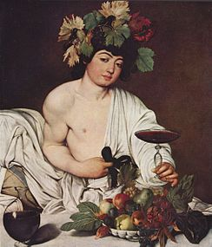
O CULTO AO DEUS DO VINHO
Durante o século 6 a.C., verificou-se uma revivescência da vida religiosa em certas regiões do mundo grego. Dentre as religiões de caráter iniciático, aquela relativa ao culto a Dioniso foi a de maior repercussão.
O culto a Dioniso, longe de qualquer forma de celebração mental ou racional, era uma experiência de caráter corporal e instintivo, e significava a total entrega do celebrante a um estado de consciência alterado, a um estado de êxtase e de entusiasmo.
[...] O devoto de Dioniso, no auge de seu êxtase, sentia-se inteiramente unido ao deus. Possuído pelo espírito divino, ele tornava-se entheos, isto é, “com o deus dentro”.
Baco, 1593-1594, de Caravaggio (1571-1610). Galeria dos Uffizi, Florença.
Notes:
Em grego, Enthousiasmos, que significa “ter o deus dentro”, isto é, a possessão por um deus. (KRAUSZ, Luis S. (org.). História Viva - Baco. São Paulo: Duetto Editorial, 2003, p. 18. (Coleção Deuses da Mitologia, v. 4).
A essência divina de Dioniso e a característica fundamental de sua natureza é a loucura. Mas a loucura dionisíaca não é uma doença, mas algo que faz parte da vida saudável, e que renova a vida por meio da música, da dança e da profecia. E a planta sagrada a partir da qual essa loucura brota das entranhas da terra, na forma de um elixir que embriaga seria a vinha. (KRAUSZ, Luis S. (org.). História Viva - Baco. São Paulo: Duetto Editorial, 2003, p. 20. (Coleção Deuses da Mitologia, v. 4).

Slide 4
A SALVAÇÃO PELA MATEMÁTICA
Originário da Trácia, o culto a Dioniso passou a constituir o núcleo da religiosidade dos órficos (seguidores de Orfeu, supostamente o primeiro a ter recebido a revelação divina e a transmitido sob a forma de poemas musicais).
Eles acreditavam na imortalidade da alma e na metempsicose, ou seja, na transmigração da alma através de vários corpos, a fim de efetivar sua purificação.
A alma aspiraria, por sua própria natureza, a retornar à sua pátria celeste, às estrelas. Mas, para se libertar do ciclo das reencarnações, o homem necessitava da ajuda de Dioniso, deus libertador que completava a libertação preparada pelas práticas catárticas, de libertação do que está reprimido.
Pitágoras, no entanto, realizou uma modificação fundamental na religiosidade órfica, transformando o sentido da “via de salvação”: no lugar de Dioniso colocou a Matemática, mais precisamente, o culto aos números.
Notes:
Referência: Os pré-socráticos. São Paulo: Abril Cultural, 1978, p. XXII. (Coleção Os Pensadores).
Orfeu teria sido o primeiro a receber a revelação de certos mistérios e que os teria confiado a iniciados, sob a forma de poemas musicais.
catarse: refere-se à libertação do que estava reprimido; sentimento de alívio causado pela consciência de sentimentos ou traumas anteriormente reprimidos.

Slide 5
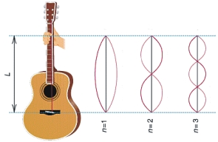
O MONOCÓRDIO DE PITÁGORAS
A descoberta pitagórica da possibilidade da construção de uma escala musical (sons agradáveis) a partir de razões simples entre números inteiros (2:1 - oitava; 3:2 – quinta; 4:3 – quarta etc) é considerada a primeira feliz redução da qualidade à quantidade, o primeiro passo para a matematização da experiência humana.
Notes:
https://www.facebook.com/circoteatroudigrudi/videos/841710172602403/
Os pitagóricos empregavam remédios para purificar o corpo e música para purificar a alma. Para eles, o corpo era uma espécie de instrumento musical em que cada uma das cordas devia ter a tensão certa e o equilíbrio correto entre opostos (quente e frio, alto e baixo, úmido e seco etc).

Slide 6
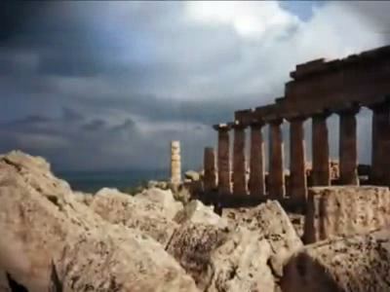
O MONOCÓRDIO DE PITÁGORAS
Notes:
https://www.facebook.com/circoteatroudigrudi/videos/841710172602403/
Os pitagóricos empregavam remédios para purificar o corpo e música para purificar a alma. Para eles, o corpo era uma espécie de instrumento musical em que cada uma das cordas devia ter a tensão certa e o equilíbrio correto entre opostos (quente e frio, alto e baixo, úmido e seco etc).

Slide 7
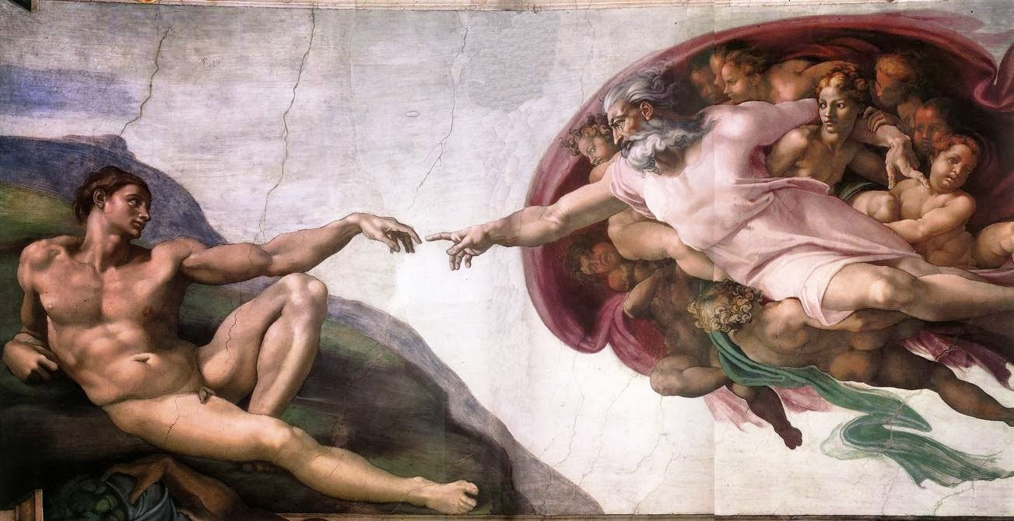
A PONTE ENTRE
A RAZÃO HUMANA E A MENTE DIVINA
O que produz música agradável são as razões, os números, independentemente da espessura, do comprimento ou do material das cordas do instrumento.
Os números são eternos, não têm a natureza da matéria que perece, mas do espírito. Eles permitem operações mentais sem referência ao mundo exterior dos sentidos, o que nos leva a crer que esta seja a maneira pela qual o espírito divino deve operar.
Portanto, a contemplação e o estudo das leis matemáticas são os meios mais eficazes de purificar a alma das paixões terrenas e constituem-se no principal elo entre o homem e a divindade, o caminho para o alívio espiritual, para a união mística entre os pensamentos da criatura e o espírito do criador.
Detalhe da pintura A criação de Adão, 1511, de Michelângelo (1475-1564). Capela Sistina – Roma.

Slide 8
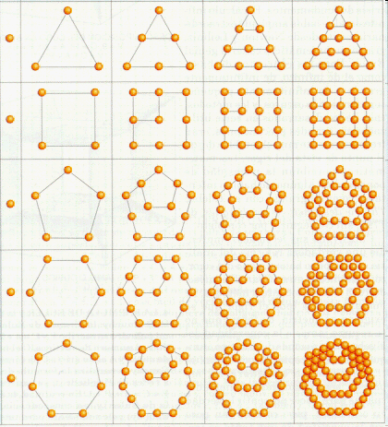
A REPRESENTAÇÃO NUMÉRICA DAS FORMAS
Para os pitagóricos, o Cosmo representava um lugar belo, perfeito e ordenado, em que todas as formas podiam ser representadas por números. Assim, a forma do triângulo correspondia a um “número triangular; a forma do quadrado, a um “número quadrangular” e assim por diante.
De maneira semelhante, obtinham-se os “números cúbicos” e os “números piramidais” (genericamente chamados de “números poliedrais”.

Slide 9
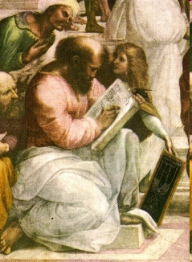
“TODAS AS COISAS SÃO NÚMEROS.”
Assim, se todas as coisas possuem forma, e formas podem ser descritas por números, então “todas as coisas são números” e o estudo das relações entre os números se torna a essência do conhecimento, a porta para um nível superior de sabedoria.
Referindo-se aos pitagóricos, Plutarco (45-120) diz que o papel da geometria consiste em nos arrancar do mundo dos sentidos e da corrupção para nos levar ao mundo da inteligência e da eternidade.
Detalhe do quadro Escola de Atenas, de Rafael, em que aparece o sábio Pitágoras – 1511.
Notes:
Referência: KOESTLER, Arthur. O homem e o universo. São Paulo: IBRASA, 1989, p. 15.

Slide 10

RELAÇÕES PITAGÓRICAS
A série dos “números triangulares” é formada simplesmente pela adição dos números naturais:
1 + 2 = 3 + 3 = 6 + 4 = 10 + 5 = 15 + ...

Slide 11
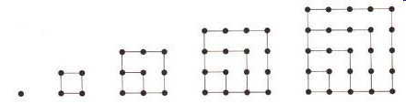
RELAÇÕES PITAGÓRICAS
A série dos “números quadrados” é formada simplesmente pela adição dos números ímpares sucessivos:
1 + 3 = 4 + 5 = 9 + 7 = 16 + 9 = 25 ...
Obs.: Essa proporção foi verificada por Galileu em seu estudo sobre a queda dos corpos.
Notes:
Obs.: Teon de Smirna (c.70-135), um neopitagórico e neoplatônico, do século 2, descobriu, ao que se diz, que a soma de dois números triangulares consecutivos é um número quadrado. (BOYER, Carl B. História da Matemática. São Paulo: Edgard Blücher, 1974, p. 45).

Slide 12
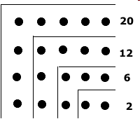
RELAÇÕES PITAGÓRICAS
A adição dos números pares forma os “números retangulares”, em que a razão dos lados representa os intervalos musicais:
2 (2:1 – oitava) + 4 = 6 (3:2 – quinta) + 6 = 12 (4:3 – quarta) ...

Slide 13
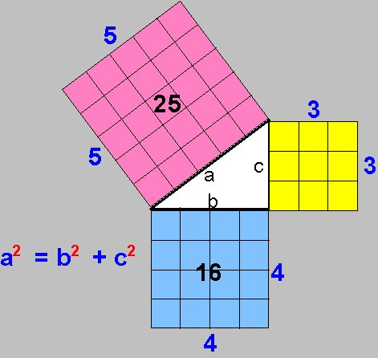
TEOREMA DE PITÁGORAS
[A área do] quadrado da hipotenusa é igual à soma [das áreas] dos quadrados dos catetos.
9
Notes:
Obs.: Tem sido atribuída aos pitagóricos a regra para tríadas pitagóricas dadas por (m² – 1)/2, m, (m² + 1)/2, em que m é um inteiro ímpar. (BOYER, Carl B. História da Matemática. São Paulo: Edgard Blücher, 1974, p. 42).

Slide 14
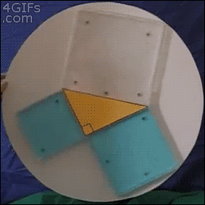
TEOREMA DE PITÁGORAS

Slide 15
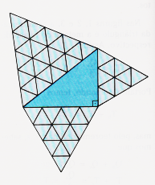
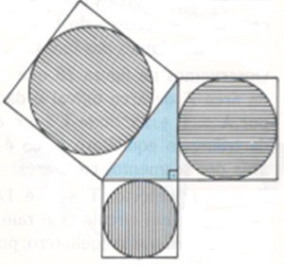
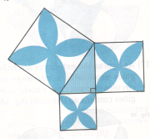
GENERALIZAÇÃO DO
TEOREMA DE PITÁGORAS
Notes:
Referência: BARBOSA, Ruy Madsen. Descobrindo Padrões Pitagóricos. São Paulo: Atual, 1993, p. 27-40.

Slide 16
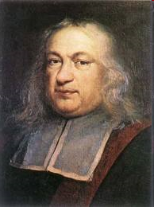
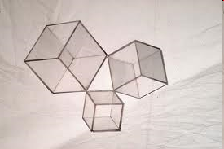
UMA CURIOSIDADE MATEMÁTICA...
O último teorema de Fermat - 1637
Pierre de Fermat (1601-1665)
a^{n} = b^{n} + c^{n} somente para n = 1 ou n = 2
“Eu descobri uma demonstração maravilhosa, mas a margem deste papel é muito estreita para contê-la.”
Demonstração: Andrew Wiles – 1994
Notes:
Fermat escreveu a seguinte anotação na margem do livro Aritmética, de Diofanto, o qual foi seu grande guia durante os seus anos de estudo:
“Eu descobri uma demonstração maravilhosa, mas a margem deste papel é muito estreita para contê-la.”
Andrew John Wiles (1953- ) – matemático britânico.

Slide 17
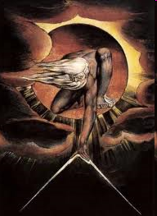
MATEMÁTICA
A LINGUAGEM DO UNIVERSO
Se essas leis maravilhosamente ordenadas, até então ocultas aos olhos humanos, podiam ser descobertas pela contemplação das relações numéricas, não se tinha o direito de esperar que, em breve, através delas, todos os segredos do universo fossem revelados?
“O ancião dos dias” - 1794, de William Blake (1757-1827).

Slide 18
O SONHO PITAGÓRICO DA
HARMONIA MUSICAL DAS ESFERAS CELESTES
Ao expandir sua visão unificadora entre música e números aos céus, Pitágoras associou aos planetas um mesmo princípio.
Assim como nas cordas vibrantes, a razão entre os raios das esferas celestes também deveria guardar uma relação de pequenos números inteiros, de modo que, ao girarem, produzissem uma fantástica música universal – a música das esferas.
Aristóteles ironizava esta ideia dizendo que a familiaridade no momento do nascimento tornava-os habituados aos sons, da mesma forma que os ferreiros se acostumam ao barulho que os circunda.
No entanto, outros afirmavam que estas sinfonias planetárias eram audíveis somente por aqueles que tinham almas mais puras, como a de Pitágoras.
Seria essa Harmonia das Esferas um conceito poético ou científico?
Notes:
Referência: RUTHERFORD, Ward. Pitágoras. São Paulo: Mercuryo, 1991, p. 87.

Slide 19
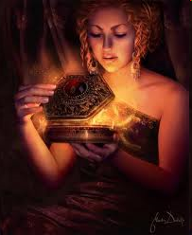
A IRMANDADE PITAGÓRICA
A irmandade pitagórica era uma espécie de ordem religiosa e uma academia de ciências ao mesmo tempo. Seus membros partilhavam de todos os bens, levavam uma vida em comum e concediam posição igual às mulheres.
Além disso, os pitagóricos já tinham uma intuição de que a matemática se apresentava como meio potencial tanto da libertação do homem como da sua própria destruição. Daí a insistência de apenas os purificados no corpo e no espírito participarem dos segredos que envolviam esta irmandade.
Pitágoras parecia estar ciente das imensas potencialidades tecnológicas da geometria e, mais do que ninguém, compreendeu a possibilidade de a ciência vir a ser um hino ao Criador ou uma caixa de Pandora, e portanto, dever ser confiada apenas a pessoas especiais.

Slide 20
MODELOS PITAGÓRICOS DE UNIVERSO
O conceito de esfericidade da Terra é formulado por Pitágoras na crença de que o universo inteiro deva apresentar essa forma geométrica perfeita.
Inicia-se uma tradição em Astronomia de se considerar a Terra em movimento.

Slide 21
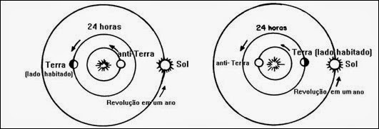
MODELO DO FOGO CENTRAL
FILOLAU DE CROTONA (470-385)
Para os pitagóricos, 10 seria um número perfeito, pois 1 representaria o ponto, princípio dos números; 2, a reta; 3, o triângulo (isto é, a superfície); e 4, o tetraedro (isto é, o sólido); e 10 seria a soma desses números (10 = 1 + 2 + 3 + 4). Portanto, a década seria a expressão de tudo o que existe. Por esse motivo, deveria haver dez corpos (“esferas”) movendo-se no céu ao redor do fogo central e não somente os nove conhecidos.
Notes:
Os nove corpos conhecidos eram: o Sol, a Lua, os seis planetas Mercúrio, Vênus, Terra, Marte, Júpiter e Saturno, e as esfera das estrelas fixas. O décimo corpo seria, então, a anti-Terra.
De acordo com Filolau, o Sol visível tinha mais ou menos a natureza de um espelho, refletindo o calor e a luz que emanavam de algum outro ponto. Neste sentido, o Sol e a Lua seriam semelhantes. (RUTHERFORD, Ward. Pitágoras. São Paulo: Mercuryo, 1991, p. 86).
É possível que a hipótese da existência de um décimo corpo (a anti-Terra) tivesse a intenção de explicar a ocorrência mais comum de eclipses lunares do que solares. Segundo esta teoria, era a interpolação da anti-Terra que bloqueava a luz do luar. (RUTHERFORD, Ward. Pitágoras. São Paulo: Mercuryo, 1991, p. 86).

Slide 22
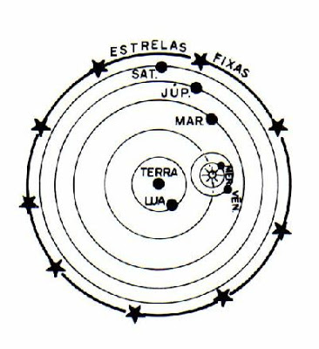
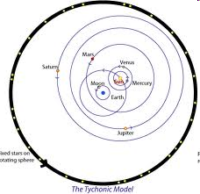
MODELO HELIOGEOCÊNTRICO
HERÁCLIDES DE PONTO (387-315)

Slide 23
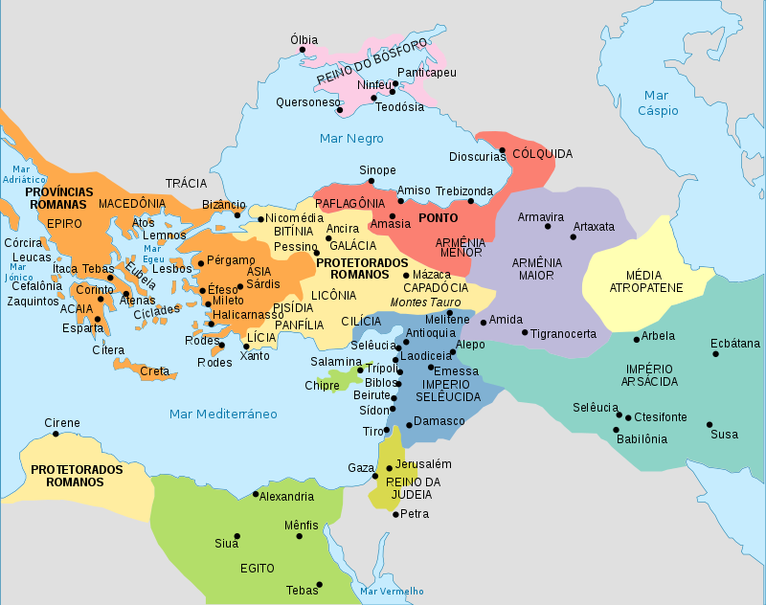
REGIÃO DE PONTO

Slide 24

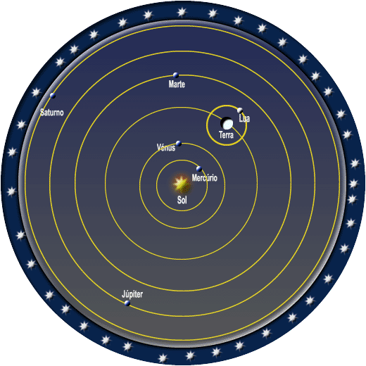
MODELO HELIOCÊNTRICO
ARISTARCO DE SAMOS (310-230)
O menor deve girar em torno do maior

Slide 25
POR QUE O MODELO DE ARISTARCO
NÃO FOI ADOTADO?
Quando a sugestão de Aristarco foi feita, o sistema geocêntrico, que era muito mais razoável do que o heliocêntrico, não apresentava qualquer problema que pudesse ser solucionado por este último.
Todo o desenvolvimento da astronomia ptolomaica, tanto seus triunfos, como seus fracassos, ocorrem nos séculos posteriores à proposta de Aristarco.
Além disso, não havia razões óbvias para levar as propostas de Aristarco a sério. Mesmo a versão mais elaborada de Copérnico não era nem mais simples nem mais acurada do que o sistema de Ptolomeu. (KUHN, Thomas S. A Estrutura das Revoluções Científicas, p. 104).
Notes:
Referência: KUHN, Thomas Samuel (1962). A Estrutura das Revoluções Científicas. 3ª edição. São Paulo: Perspectiva, 1994.

Slide 26
ATÉ A PRÓXIMA!

Slide 27
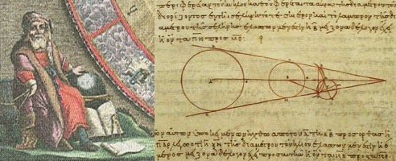

Slide 28

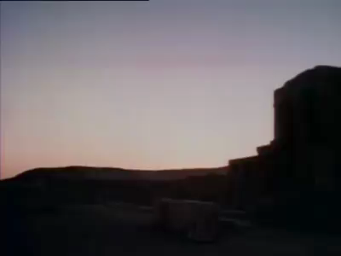
A MEDIDA DO RAIO DA TERRA ERATÓSTENES (276-194)

Slide 29
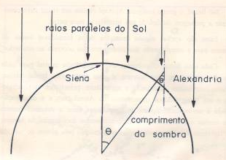
A MEDIDA DO RAIO DA TERRA ERATÓSTENES (276-194)
θ – d
2π – 2πR
⇒ R =
∴ R ≈ 6550 km
(atual: 6370 km)

Slide 30
FEMININO/MASCULINO – PAR/ÍMPAR
O ilimitado é caótico e privado de tempo, pois não apresenta ordenações que possam servir para medi-lo. Ele encontra-se presente em cada um de nós como aquela parte titânica de nossa natureza, contra a qual devemos lutar e procurar vencer. Ela começa a se manifestar no instante em que abandonamos a segurança da mônada. É mais ameaçadora nos números pares, porque podem ser divididos em partes iguais, deixando um vazio potencialmente ilimitado entre eles. O número quatro pode ser dividido em dois e dois; cinco, por outro lado, torna-se 2 + 1 + 2, e portanto os extremos acham-se ligados pela mônada. O vazio entre as duas metades dos números pares era considerado como o ventre materno, razão pela qual os pitagóricos consideravam os números pares como femininos e os ímpares como masculinos, sendo a mônada vinculadora o princípio gerador. (RUTHERFORD, Ward. Pitágoras. São Paulo: Mercuryo, 1991, p. 80).

Slide 31
A MÔNADA SAGRADA
A sequência de números que formam o triângulo de dez, ou melhor, 1, 2 ,3 e 4, englobavam todas as dimensões conhecidas. Um significava posição; dois, extensão; três definia a mais simples figura plana; e se um quarto pedregulho fosse suspenso sobre os outros, passava a formar a mais simples figura sólida, a pirâmide ou tetraedro de base triangular, recebendo o nome de Tetraktys (por causa de seus quatro níveis).
O Tetraktys reduz-se numerologicamente a um. Portanto, transforma-se na Mônada Sagrada que representa “o princípio e o elemento gerador de todos os números.” Quando dividida ou multiplicada por si mesma, permanece inalterada. Somada a um número par, transforma-se em ímpar. Somada a um número ímpar, transforma-se em par. Portanto, é ao mesmo tempo par e ímpar, masculino e feminino. (RUTHERFORD, Ward. Pitágoras. São Paulo: Mercuryo, 1991, p. 83).

Slide 32
NÚMEROS DEFICIENTES E
NÚMEROS SUPERABUNDANTES
A contemplação dos números levou os pitagóricos a criarem a noção de números deficientes, números abundantes e números perfeitos.
Números deficientes seriam aqueles cujos divisores, incluindo a unidade, mas excluindo o próprio número, quando somados, totalizam menos do que o número original. Um exemplo é 14, cujos divisores são 1, 2 e 7, que somam 10.
Números superabundantes seriam aqueles cujos divisores totalizam mais do que o número original. Por exemplo, 12, cujos divisores 1, 2, 3, 4 e 6 totalizam 16.
Notes:
Referência: RUTHERFORD, Ward. Pitágoras. São Paulo: Mercuryo, 1991, p. 83.

Slide 33
NÚMEROS PERFEITOS
Números perfeitos seriam aqueles cujos divisores somados produzem um número igual a eles. Por exemplo, 6 (1, 2 e 3) ou 28 (1, 2, 4, 7 e 14). São raríssimos e apenas quatro deles eram conhecidos na Antiguidade: 6, 28, 496 e 8128. Outros dezenove foram descobertos a partir de então e foi preciso contar com a ajuda de um computador para calcular cinco deles.
Este caráter de raridade levou os pitagóricos a comparar os números perfeitos com as virtudes, que eram igualmente raras e exigiam grandes esforços para seu cultivo
Os números perfeitos possuem duas outras propriedades. Todos eram triangulares, ou seja, capazes de mostrar triângulos quando formados com pedregulhos. E todos eles, à exceção do 6, quando tratados de maneira numerológica, produziam primeiro o número 10 e depois a mônada. Por exemplo, considerando 8128, tem-se:
8 + 1 + 2 + 8 = 19;
1 + 9 = 10;
1 + 0 = 1
Notes:
Referência: RUTHERFORD, Ward. Pitágoras. São Paulo: Mercuryo, 1991, p. 83-84.

